Slide 1
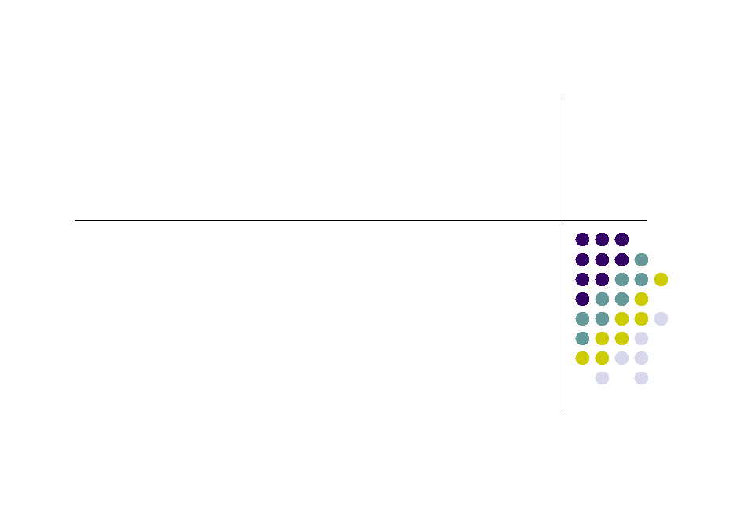
Chương 4:
Chọn đường - Routing
Giảng viên: Nguyễn Quang Uy
1

Slide 2

Tổng quan
Tuần trước
Giao thức IP
Địa chỉ IP và cấu trúc gói tin IP
Giao thức ICMP
Tuần này
Thế nào là chọn đường?
Chọn đường tĩnh và chọn đường động
Giải thuật và giao thức chọn đường
2

Slide 3
Chọn đường là gì?
Các nguyên lý chọn đường
Cơ chế chuyển tiếp gói tin
Quy tắc “Longest matching”
3

Slide 4
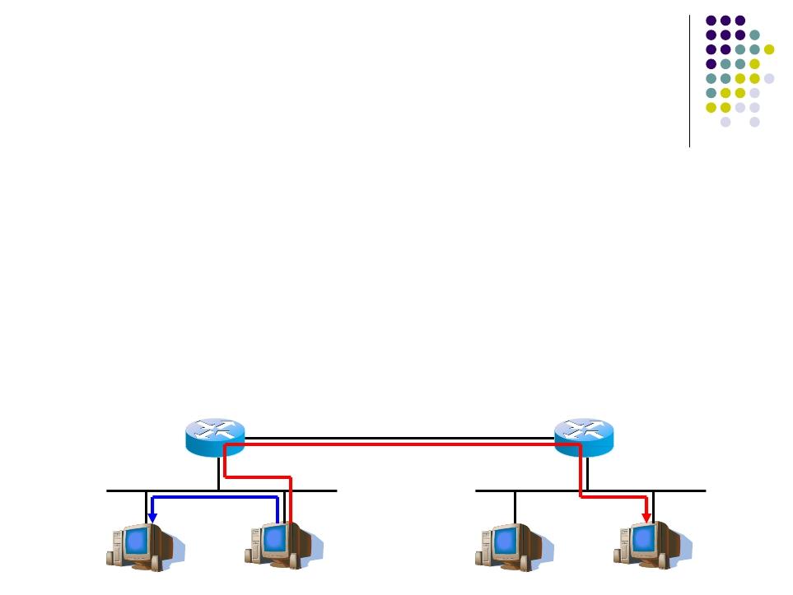
Cơ bản về chọn đường (1)
Khi một máy trạm gửi một gói tin IP tới một máy
khác
Nếu địa chỉ đích nằm trên cùng một đường truyền vật
lý, truyền trực tiếp
Nếu địa chỉ đích nằm trên một mạng khác: truyền gián
tiếp qua bộ định tuyến (chon đường).
Router
Router
4

Slide 5
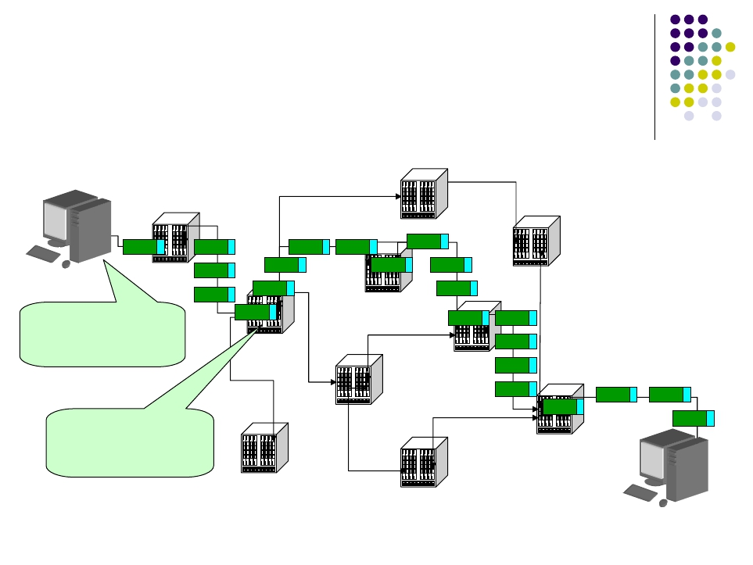
Cơ bản về chọn đường (2)
đích đến（tìm
đường đi）
đích đến（tìm
đường đi
5

Slide 6
Chọn đường là gì?
Cơ chế để máy trạm hay bộ định tuyến
chuyển tiếp gói tin từ nguồn đến đích
Các thành phần của chọn đường:
Bảng chọn đường
Thông tin chọn đường
Giải thuật, giao thức chọn đường
6

Slide 7
Bộ định tuyến?
Thiết bị chuyển tiếp gói tin giữa các mạng
Là một máy tính, với các phần cứng chuyên dụng
Kết nối nhiều mạng với nhau nhau
Chuyển tiếp gói tin dựa trên bảng chọn đường
Có nhiều giao diện
Phù hợp với nhiều dạng lưu lượng và phạm
vi của mạng
7

Slide 8
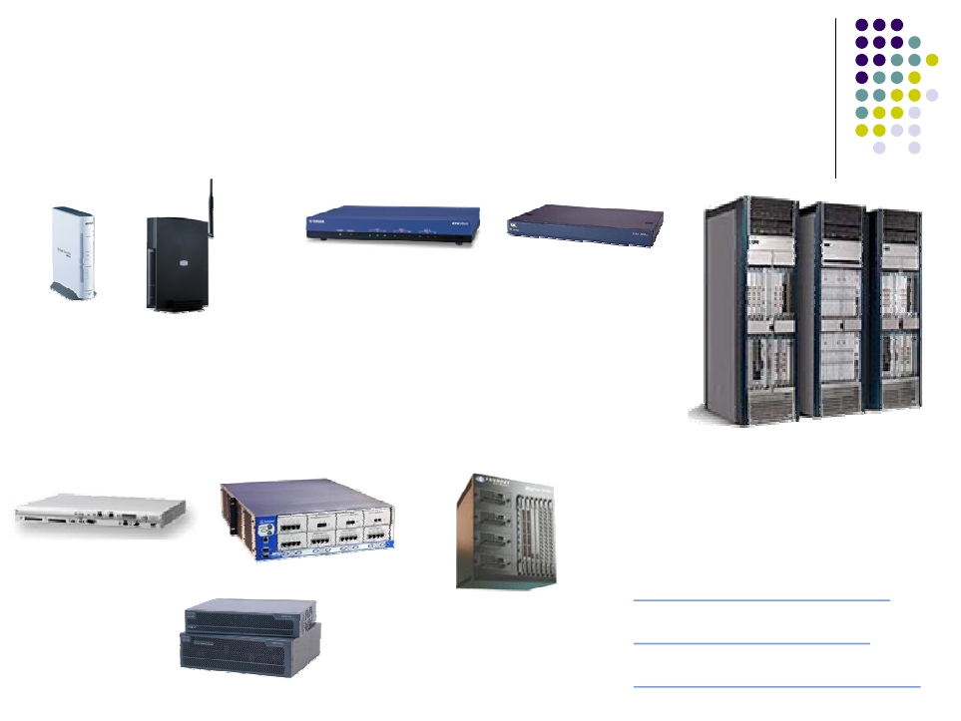
Một số ví dụ …
YAMAHA
RTX-1500
Cisco 2600
BUFFALO
BHR-4RV
PLANEX
GW-AP54SAG
Router ngoại vi
Cisco CRS-1
Router mạng trục
Hitachi
GR2000-1B
Juniper M10
http://www.cisco.com.vn
http://www.juniper.net/
Foundry Networks
NetIron 800
8
http://www.buffalotech.com
Cisco 3700
Router cỡ trung

Slide 9
Bảng chọn đường
Chỉ ra danh sách các đường đi có thể,
được lưu trong bộ nhơ của router
Các thành phần chính của bảng chọn
đường:
Địa chỉ đích/mặt nạ mạng
Router kế tiếp
9

Slide 10
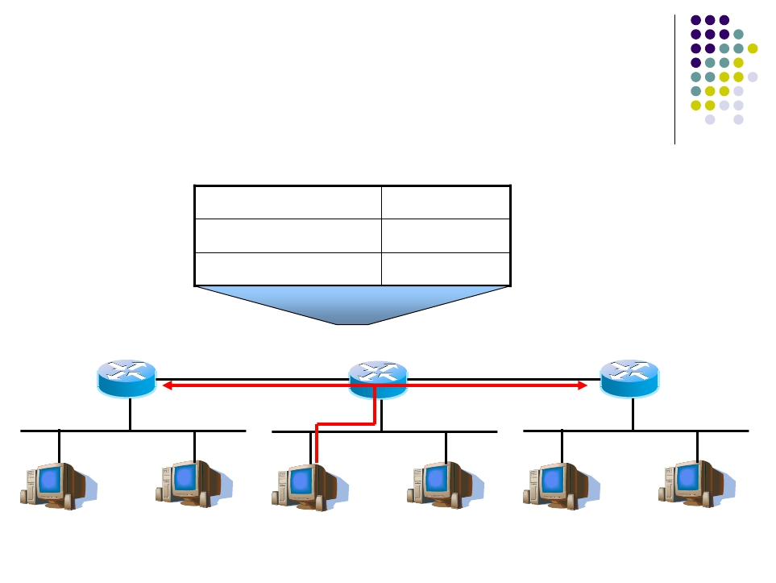
Bảng chọn đường và cơ chế
chuyển tiếp (1)
Network
10.0.0.0/24
172.16.0.0/24
Next-hop
A
C
Router A
Router B
Router C
10.0.0.0/24
172.16.0.0/24
10.0.0.0/24
192.168.0.0/24
172.16.0.0/24
Lưu ý quy tắc: No routes, no reachability!
10

Slide 11
Quy tắc “Longest matching”(1)
Giả sử một địa chỉ mạng đích lại có nhiều hơn
một mục trong bảng chọn đường
Địa chỉ đích : 11.1.2.5
Router kế tiếp nào sẽ được sử dụng?
Network | Next hop
11.0.0.0/8 | A
11.1.0.0/16 | B
11.1.2.0/24 | C
11

Slide 12
Quy tắc “Longest matching”(2)
Địa chỉ đích:
11.1.2.5 = 00001011.00000001.00000010.00000101
Đường đi 1:
11.1.2.0/24 = 00001011.00000001.00000010.00000000
Đường đi 2:
11.1.0.0/16 = 00001011.00000001.00000000.00000000
Đường đi 3:
11.0.0.0/8 = 00001011.00000000.00000000.00000000
“Longest matching” là gì?
Tại sao phải cần quy tắc này?
12

Slide 13
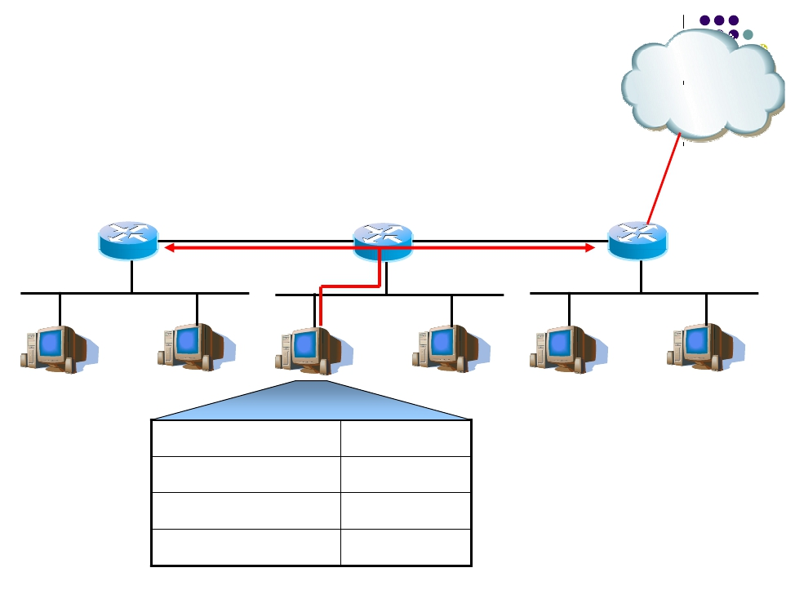
Bảng chọn đường và cơ chế
chuyển tiếp (2)
Internet
Router A
Router B
Router C
10.0.0.0/24
172.16.0.0/24
10.0.0.0/24
Network
10.0.0.0/24
172.16.0.0/24
192.168.0.0/24
192.168.0.0/24
Next-hop
A
C
Direct
172.16.0.0/24
13

Slide 14
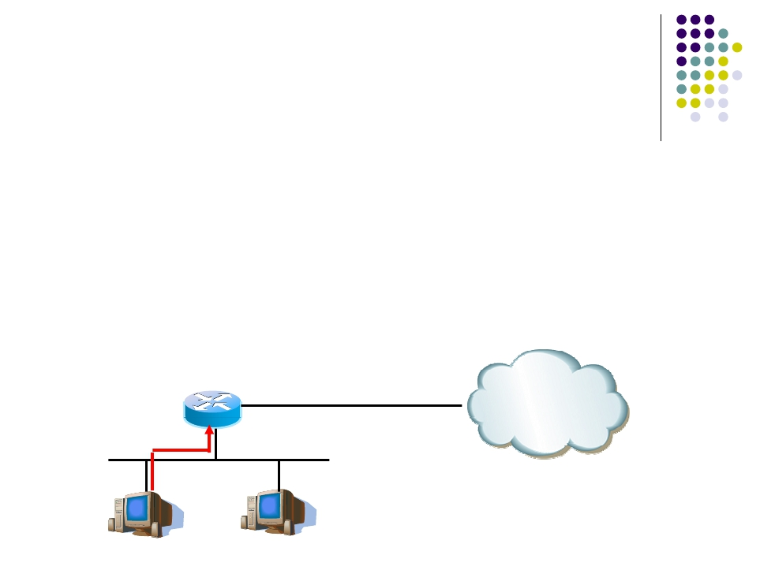
Đường đi mặc định
Nếu đường đi không tìm thấy trong bảng chọn
đường
Đường đi mặc định trỏ tới một router kế tiếp
Trong nhiều trường hợp, đây là đường đi duy nhất
0.0.0.0/0
Là một trường hợp đặc biệt, chỉ tất cả các đường đi
Router A
Internet
Router kế tiếp luôn là A
14

Slide 15
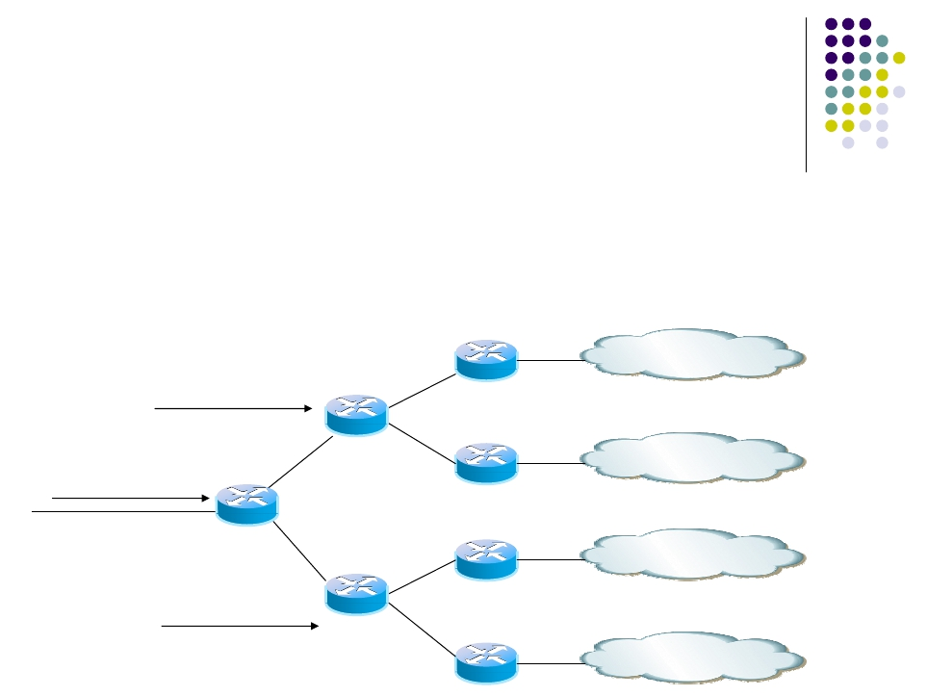
Kết hợp đường đi (Routing
aggregation)
Có bao nhiêu mạng con trên mạng Internet?
Sé có rất nhiều mục trong bảng chọn đường?
Các mạng con kế tiếp với cùng địa chỉ đích có thể được tổng
hợp lại để làm giảm số mục trong bảng chọn đường.
200.23.1.0/24
200.23.0.0/23
200.23.0.0/22
200.23.2.0/24
200.23.3.0/24
200.23.2.0/23
15
200.23.4.0/24

Slide 16
Kết hợp đường đi (2)
Ví dụ về Viettel
Không gian địa chỉ IP: khá lớn
203.113.128.0-203.113.191.255
để kết nôi đến một mạng con của Vietel (khách
hàng): Chỉ cần chỉ ra đường đi đến mạng Viettel
Đường đi mặc định chính là một dạng của việc
kết hợp đường đi
0.0.0.0/0
16

Slide 17
Ví dụ về bảng chọn đường –
máy trạm
C:\Documents and Settings\hongson>netstat -rn
Route Table
===========================================================================
Interface List
0x1 ........................... ………MS TCP Loopback interface
0x2 ...08 00 1f b2 a1 a3 ...... Realtek RTL8139 Family PCI Fast Ethernet NIC -
===========================================================================
Active Routes:
Network
0.0.0.0
127.0.0.0
192.168.1.0
192.168.1.34
192.168.1.255
224.0.0.0
255.255.255.255
Netmask
0.0.0.0
255.0.0.0
255.255.255.0
255.255.255.255
255.255.255.255
240.0.0.0
255.255.255.255
Gateway
192.168.1.1
127.0.0.1
192.168.1.34
127.0.0.1
192.168.1.34
192.168.1.34
192.168.1.34
Interface
192.168.1.34
127.0.0.1
192.168.1.34
127.0.0.1
192.168.1.34
192.168.1.34
192.168.1.34
Metric
20
1
20
20
20
20
1
Default Gateway: 192.168.1.1
17
===========================================================================

Slide 18
Ví dụ về bảng chọn đường –
Router (trích)
#show ip route
Prefix Next Hop
203.238.37.0/24 via 203.178.136.14
203.238.37.96/27 via 203.178.136.26
203.238.37.128/27 via 203.178.136.26
203.170.97.0/24 via 203.178.136.14
192.68.132.0/24 via 203.178.136.29
203.254.52.0/24 via 203.178.136.14
202.171.96.0/24 via 203.178.136.14
18

Slide 19
Chọn đường tĩnh và chọn
đường động
Chọn đường tĩnh
Chọn đường động
Ưu điểm – nhược điểm
19

Slide 20
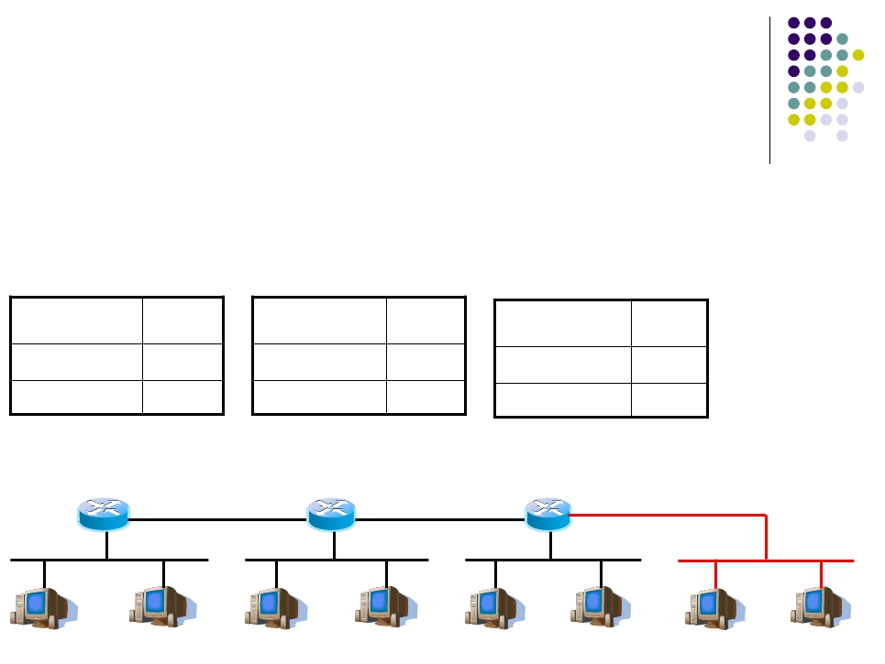
Vấn đề cập nhật bảng chọn đường
Sự thay đổi cấu trúc mạng: thêm mạng mới, một nút mạng
bị mất điện
Sự cần thiết phải cập nhật bảng chọn đường
Cho tất cả các nút mạng (về lý thuyết)
Thực tế , chỉ một số nút mạng phải cập nhật
Network
Next-
Network
Next-
Network
Next-
hop
hop
hop
192.168.0.0/24
172.16.0.0/24
172.16.1.0/24
Router A
B
B
B
10.0.0.0/24
172.16.0.0/24
172.16.1.0/24
Router B
A
C
C
10.0.0.0/24
192.168.0.0/24
Router C
B
B
New Network
20
10.0.0.0/24
192.168.0.0/24
172.16.0.0/24
172.16.1.0/24

Slide 21
Làm thế nào để cập nhật?
Chọn đường tĩnh
Các mục trong bảng chọn đường được sửa đổi
thủ công bởi người quản tri
Chọn đường động
Tự động cập nhật bảng chọn đường
Bằng các giao thức chọn đường
21

Slide 22
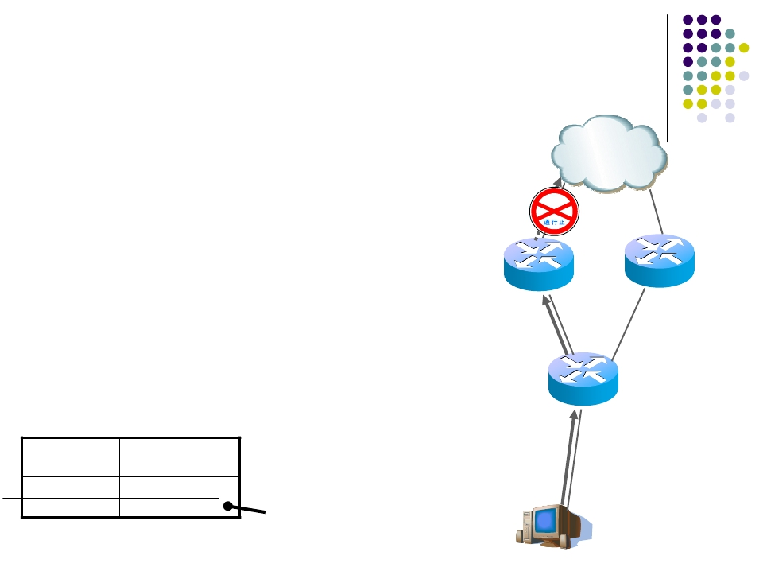
Chọn đường tĩnh
Khi có sự cố:
Không thể nối vào
Internet kể cả khi có tồn
tại đường đi dự phòng
Internet
Người quản trị mạng cần
thay đổi
10.0.0.3
10.0.0.2
Next-hop 10.0.0.3
Bảng chọn đường của 10.0.0.1 (1 phầ n)
10.0.0.1
Next-hop 10.0.0.1
Prefix | Next-hop
0.0.0.0/0 | 10.0.0.3
Kết nối bị lỗi
22

Slide 23
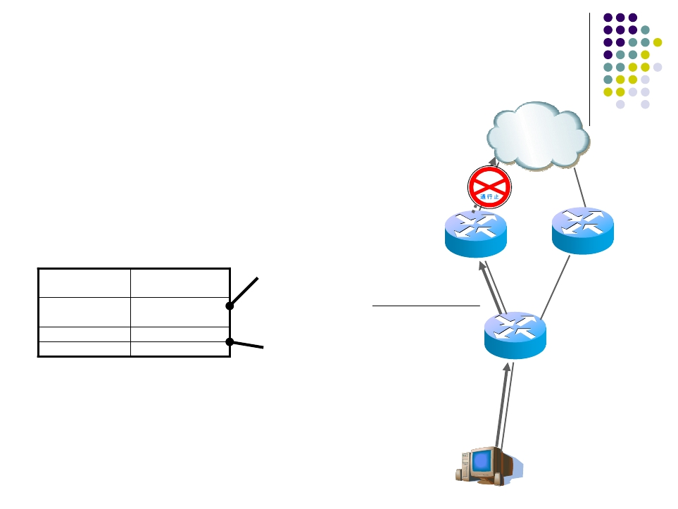
Chọn đường động
Khi có sự cố:
đường đi thay thế được cập
nhật một cách tự động
Internet
Bảng chọn đường của 10.0.0.1 (1 phần)
Kết nối dự phòng
Prefix | Next-hop
0.0.0.0/0 | 10.0.0.2
10.0.0.3
10.0.0.2
Next-hop 10.0.0.3
Kết nối bị lỗi
10.0.0.1
Next-hop 10.0.0.1
23

Slide 24
Đặc điểm của chọn đường
tĩnh
Ưu
ổn định
An toàn
Không bị ảnh hưởng bởi các yếu tố tác động
Nhược
Cứng nhắc
Không thể sử dụng tự động kết nối dự phòng
Khó quản lý
24

Slide 25
Chọn đường động
Ưu
Dễ quản lý
Tự động sử dụng kết nối dự phòng
Nhược
Tính an toàn
Các giao thức chọn đường phức tạp và khó hiểu
25

Slide 26
Các giải thuật và giao
thức chọn đường
Giải thuật Dijkstra và Bellman-Ford
Giao thức dạng link-state và dạng
distance-vector
26

Slide 27
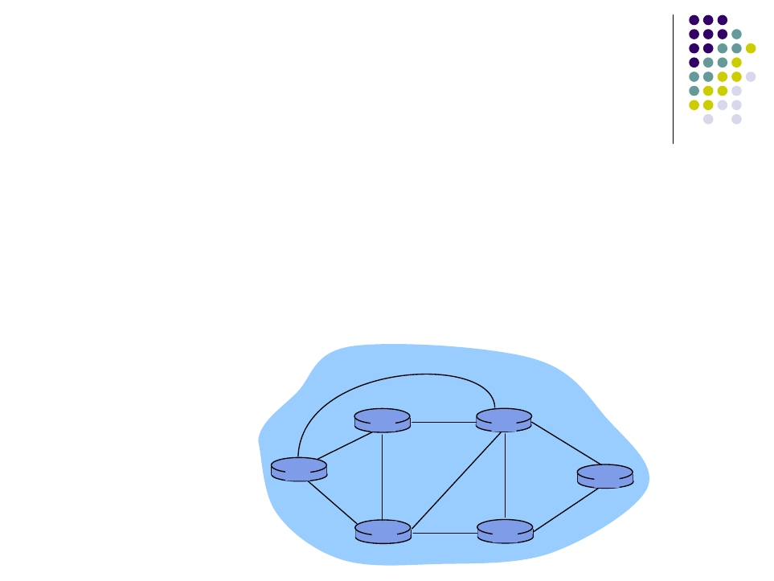
Biểu diễn mạng bởi đồ thị
Đồ thị với các nút (bộ định tuyến) và các cạnh (liên
kết)
Chi phí cho việc sử dụng mỗi liên kết c(x,y)
Băng thông, độ trễ, chi phí, mức độ tắc nghẽn…
Giải thuật chọn đường: Xác định đường đi ngắn nhất giữa hai nút bất kỳ
5
v
3
w
2
5
u
2
x
1
z
3
1
2
y
1
27

Slide 28
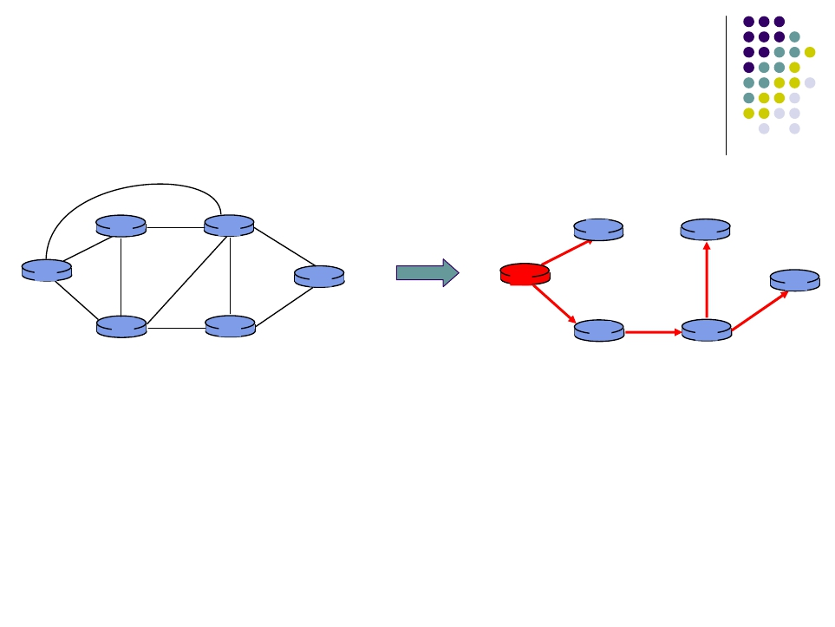
Cây đường đi ngắn nhất - SPT
5
v
3
w
v
w
2
5
u
2
x
1
y
z
u
z
3
1
1
2
x
y
SPT – Shortest Path Tree
Các cạnh xuất phát từ nút gốc và tới các lá
Đường đi duy nhất từ nút gốc tới nút v, là đường đi ngắn nhất
giữa nút gốc và nút v
Mỗi nút sẽ có một SPT của riêng nút đó
28

Slide 29
Tập trung hay phân tán
Tập trung
Thu thập thông tin vào một nút mạng
Sử dụng các giải thuật tìm đường đi trên đồ thị
Phân bố bảng chọn đường từ nút trung tâm tới
các nút
Phân tán
Mỗi nút tự xây dựng bảng chọn đường riêng
Giao thức chọn đường: Link-state hoặc distance-
vector
Được sử dụng phổ biến trong thực tế
29

Slide 30
Tập trung hay phân tán
Thông tin chọn đường là cần thiết để xây dựng
bảng chọn đường
Tập trung hay phân tán?
Tập trung:
Mỗi router có thông tin đầy đủ về trạng thái của mạng
Giải thuật dạng “link state”
Phân tán:
Các nút chỉ biết được trạng thái của liên kết vật lý tới nút kế
bên
Liên tục lặp lại việc tính toán và trao đổi thông tin với nút kế
bên
Giải thuật dạ ng “distance vector”
30

Slide 31
Giải thuật dạng link-state
Giải thuật Dijkstra’s
Mỗi nút đều có sơ đồ và chi phí mỗi link
Quảng bá “Link-state”
Mỗi nút có cùng thông tin
Tìm đường đi chi phí nhỏ nhất từ một nút (‘nguồn’)
tới tất cả các nút khác
dùng để xây dựng bảng chọn đường
31

Slide 32
Ký hiệ u
G = (V,E) : đồ thị với tập đỉnh V và tập cạnh E
c(x,y): chi phí của liên kết x tới y; = ∞ nếu không
phải 2 nút kề nhau
d(v): chi phí hiện thời của đường đi từ nút nguồn tới
nút đích. v
p(v): nút ngay trước nút v trên đường đi từ nguồn đến
đích
T: Tập các nút mà đường đi ngắn nhất đã được xác
định
32

Slide 33
Các thủ tục
Init():
Với mỗi nút v, d[v] = ∞, p[v] = NIL
d[s] = 0
Update(u,v), trong dó (u,v) u, v là một cạnh
nào đó của G
if d[v] > d[u] + c(u,v) then
d[v] = d[u] + c(u,v)
p[v] = u
33

Slide 34
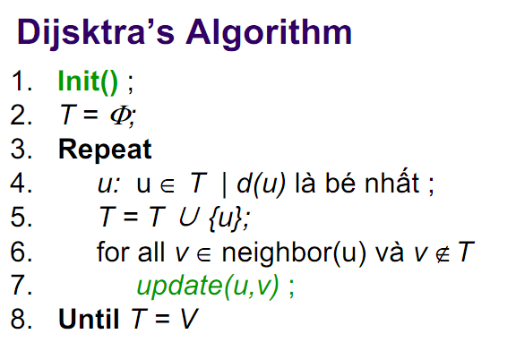
34

Slide 35
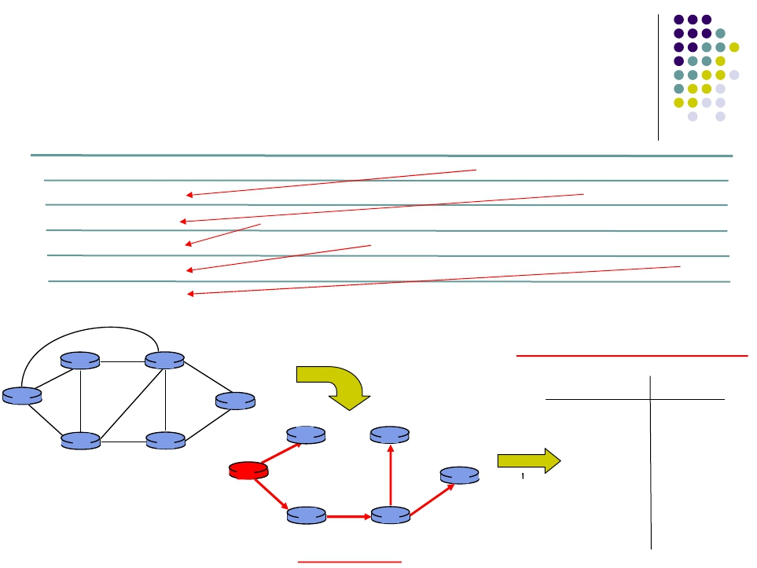
Dijkstra’s algorithm: Ví dụ
Step
T
d(v),p(v) d(w),p(w)
d(x),p(x)
d(y),p(y)
d(z),p(z)
0
1
2
u
ux
uxy
2,u
2,u
2,u
5,u
4,x
3,y
1,u
∞
2,x
∞
∞
4,y
3
4
5
uxyv
uxyvw
uxyvwz
3,y
4,y
4,y
5
3
Bảng chọn đường của u:
destination link
v
w
5
2
u
2
x
1
y
z
3
1
v
x
y
(u,v)
(u,x)
(u,x)
1
2
v
w
u
z
w
z
(u,x)
(u,x)35
x
y
SPT của u:

Slide 36
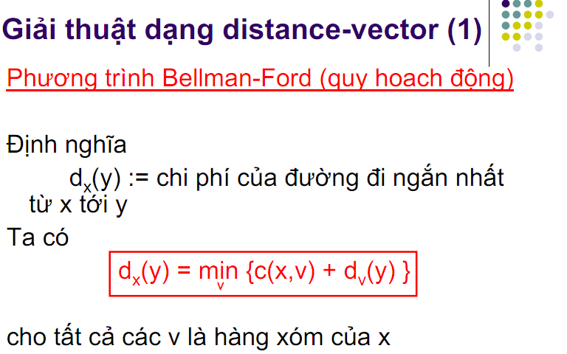
36

Slide 37
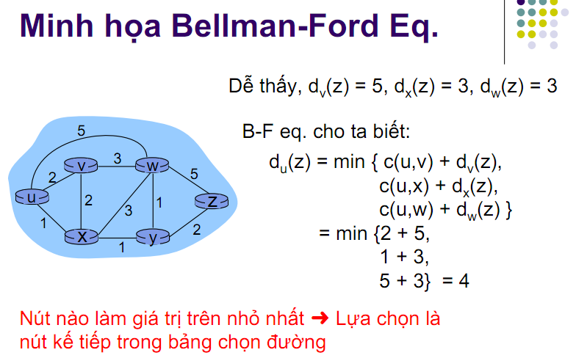

Slide 38
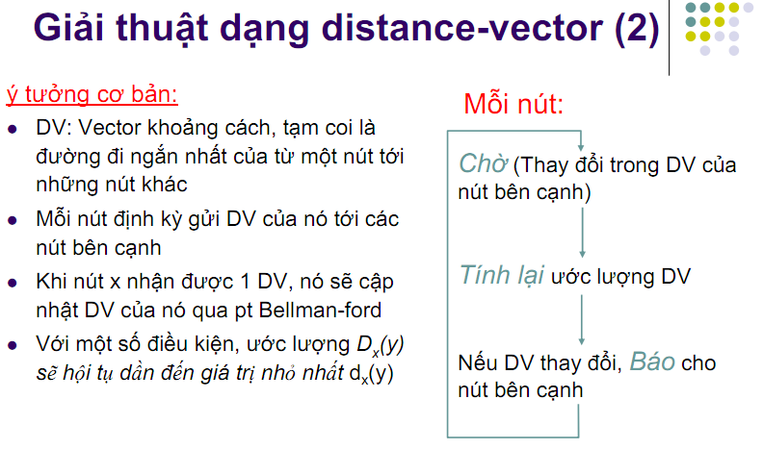

Slide 39
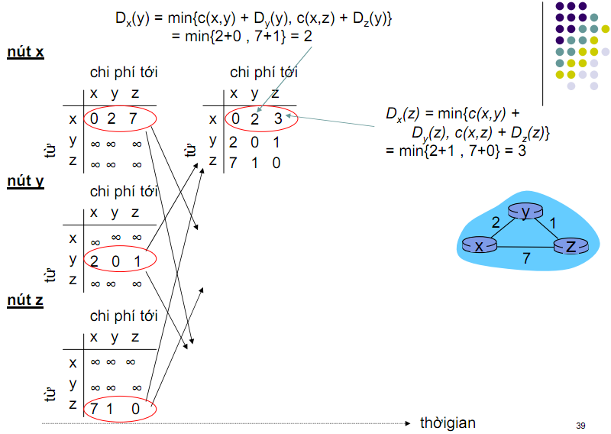

Slide 40
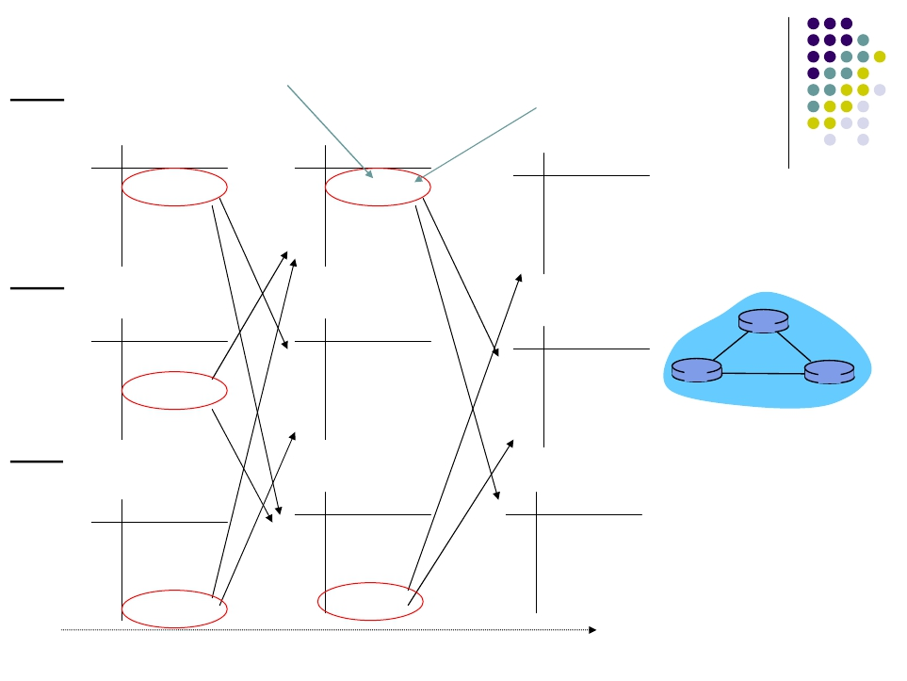
Dx(y) = min{c(x,y) + Dy(y), c(x,z) + Dz(y)}
= min{2+0 , 7+1} = 2
nút x
Dx(z) = min{c(x,y) +
Dy(z), c(x,z) + Dz(z)}
= min{2+1 , 7+0} = 3
chi phí t i
x y z
x 0 2 7
chi phí t i
x y z
x 0 2 3
chi phí t i
x y z
x 0 2 3
Từ
y ∞∞ ∞
z ∞∞ ∞
chi phí t i
y 2 0 1
z 7 1 0
chi phí t i
y 2 0 1
z 3 1 0
chi phí t i
t
t
nút y
x y z
x ∞ ∞ ∞
y 2 0 1
z ∞∞ ∞
chi phí t i
x y z
x 0 2 7
y 2 0 1
z 7 1 0
chi phí t i
x y z
x 0 2 3
y 2 0 1
z 3 1 0
chi phí t i
y
7
2
1
Từ
x
z
t
t
nút z
x y z
x ∞∞ ∞
x y z
x 0 2 7
x y z
x 0 2 3
Từ
y ∞∞ ∞
z 7 1 0
y 2 0 1
z 3 1 0
y 2 0 1
z 3 1 0
thời gian
t
t
40

Slide 41
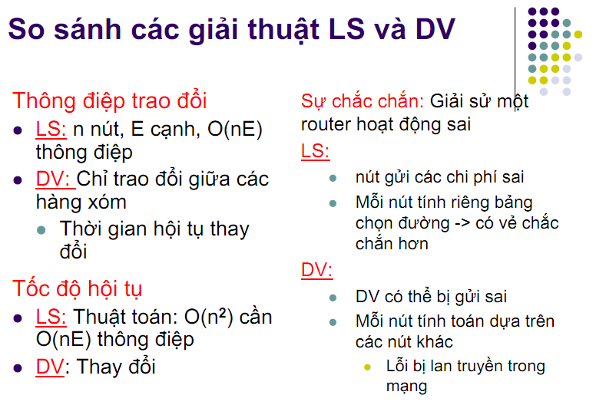

Slide 42
Tóm tắt
Nguyên lý của bài toán chọn đường
Tĩnh vs. động, tập trung vs. phân tán
Link-state vs. distance-vector
42

